Slide 1

数据缺失与插值补漏
General PowerPoint Template Of Work report Or Scientific Report Or Work Plans
李小诺
2024-10-31

Slide 2
01
数据缺失的类型
02
数据缺失处理方法：单一插补法与多重插补法
目录
03
多重插补法：MVN,MICE方法stata操作
04
插补法中需要注意的问题

Slide 3
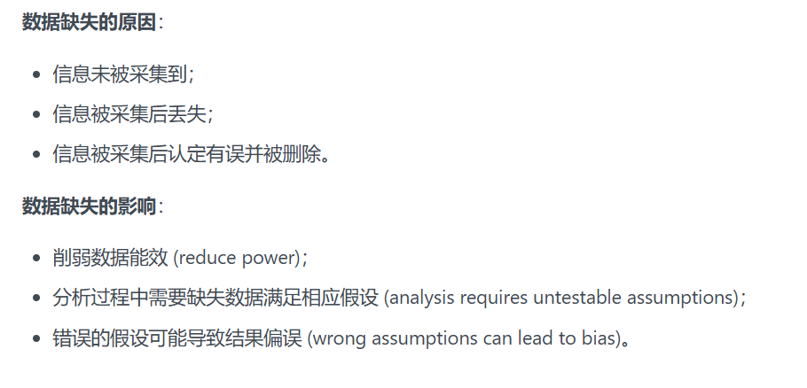
1.1数据缺失的原因和影响
请输入你的标题
单击此处编辑您要的内容，建议您在展示时采用微软雅黑字体，本模版所有图形线条及其相应素材均可自由编辑、改色、替换。
单击此处编辑您要的内容，建议您在展示时采用微软雅黑字体，本模版所有图形线条及其相应素材均可自由编辑、改色、替换。单击此处编辑您要的内容，建议您在展示时采用微软雅黑字体，本模版所有图形线条及其相应素材均可自由编辑、改色、替换。改色。

Slide 4
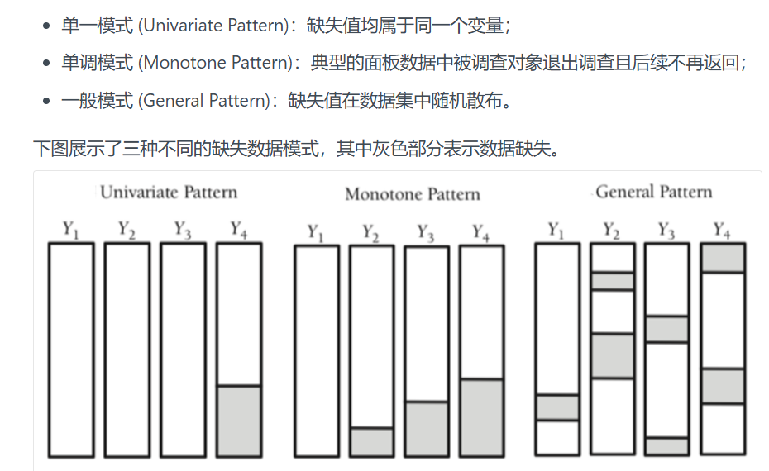
1.2数据缺失的常见模式
请输入你的标题
单击此处编辑您要的内容，建议您在展示时采用微软雅黑字体，本模版所有图形线条及其相应素材均可自由编辑、改色、替换。
单击此处编辑您要的内容，建议您在展示时采用微软雅黑字体，本模版所有图形线条及其相应素材均可自由编辑、改色、替换。单击此处编辑您要的内容，建议您在展示时采用微软雅黑字体，本模版所有图形线条及其相应素材均可自由编辑、改色、替换。改色。
Notes:
单调模式插补：stata命令mi impute monotone

Slide 5
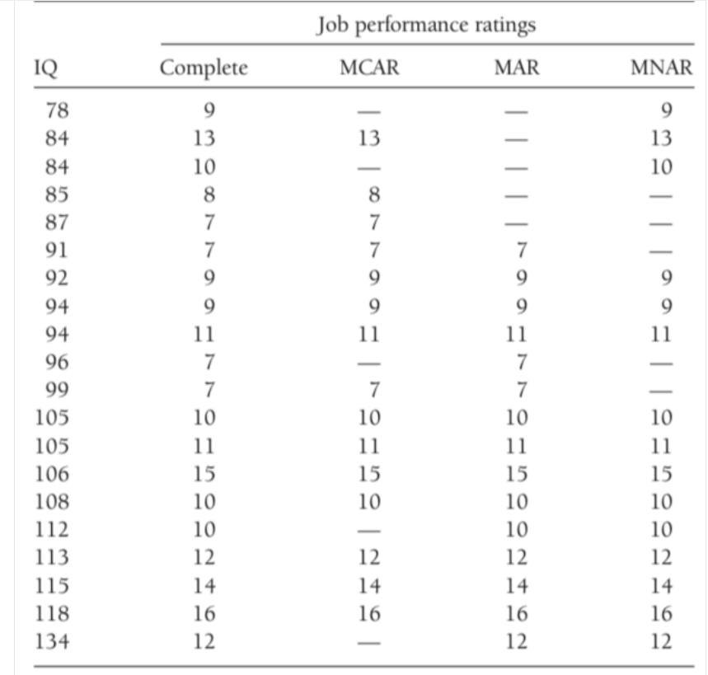
1.3数据缺失机制
完全随机缺失数据 (Missing Completely at Random Data，MCAR)：数据缺失的概率与数据集中的任何数据均无关；
随机缺失数据 (Missing at Random Data，MAR)：变量 Y 数据缺失的概率与模型中其他变量相关，但与变量 Y 本身无关；
非随机缺失数据 (Missing Not at Random Data，MNAR): 变量 Y 数据缺失的概率即使在控制其他变量以后，仍与 Y 本身有关。
Notes:
Y是工作绩效

Slide 6
2.1数据缺失的处理方法
直接删除
成列删除 ：删除所有存在缺失值的个体。
单一插补法
多重插补法
算术平均插补法 (Arithmetic Mean Imputation)，拿均值插补，只适用于连续变量（虚拟变量均不可行）
MVN方法：多元正态回归方法假设插补模型
简单、易操作，但是它们要求缺失数据是「完全随机缺失数据 (MCAR)」，否则会产生明显的偏误。此外，即使缺失数据满足 MCAR 条件，直接删除法会造成数据的浪费，大大削弱分析的效能
成对删除 ：只删除需要用到的变量存在缺失值的个体。
回归插补法 (Regression Imputation)；唯一可以对 MAR 数据产生无偏估计的方法，单一回归插补法会使「标准误被低估，导致置信区间过窄」
随机回归插补法 (Stochastic Regression Imputation)
MICE方法：链式方程进行的多重插补

Slide 7
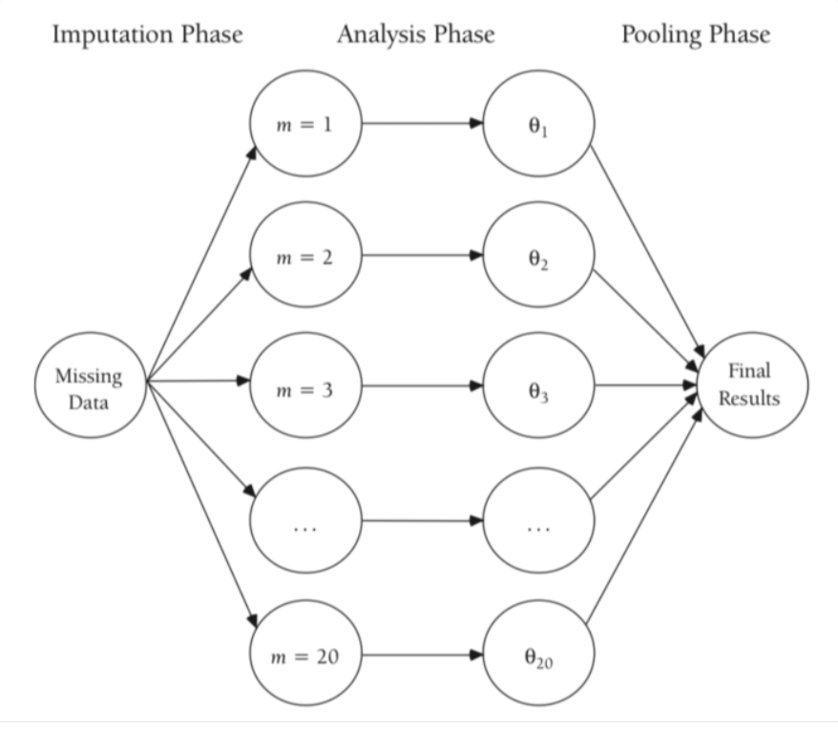
2.2 多重插补法
插补阶段 (Imputation Phase)：创建数据集的 m 个副本，每个副本中包含对缺失值的不同估计；
分析阶段 (Analysis Phase)：将分析模型拟合到 m 个数据集中；
汇集阶段 (Pooling Phase)：使用 Rubin 法则将 m 组结果汇集成一个结果。
Notes:
待插补的 缺失值是随机的 (MAR) ，它的值来自于已观测到的值。在具体操作上，是通过创建数据集的 m 个副本 （m 的个数通常为 3-10 个；目前实际操作中 m 也时常取值为 20），对每个副本使用不同的估计方法估算出缺失值，而后将模型拟合到 m 个数据集中，最后运用 Rubin 法则整合为一个结果。

Slide 8
2.2 多重插补法
 | 定义
MVN方法 | 多元正态回归方法假设插补模型中的所有变量遵循联合多元正态分布 (joint multivariate normal distribution)，并使用数据增广 (data augmentation, DA) 方法 —— 一种马尔可夫链蒙特卡洛 Markov chain Monte Carlo (MCMC) 运算，在多元正态分布假设下估算缺失数据。适用于连续变量
MICE方法 | 通过链式方程进行的多重插补，其与 MVN 方法的本质区别是在进行插补时，不必考虑变量的联合分布，而是利用单个变量的条件分布 逐一进行插补。这意味着每个变量都可以根据其自身分布建模，比如使用逻辑回归 建模的二元变量和使用线性回归 建模的连续变量等。适用于多种类型变量。

Slide 9
2.2单一插补法与多重插补法的区别
 | 实质 | 主要方法 | 适用范围
单一插补法 | 每个缺失的数据点生成一个单一的替换值 | 算术平均插补法 | 缺失数据是 MCAR 的情况下，估计有偏
 |  | 回归插补法
 |  | 随机回归插补法 | 缺失数据为MAR ，无偏估计
多重插补法 | 创建数据集的m个副本（一般为3-10，20个也可以），并对每个副本使用不同的估计方法来估算缺失值。（对某一个缺失值，估计一组结果，通过Rubin 法则将 m 组结果汇集成一个结果。） | MVN方法:联合多元正态分布 | 缺失数据MAR，适用于连续变量
 |  | MICE方法:基于单个变量的条件分布插补 | 缺失数据MAR，可以处理多种类型的变量

Slide 10
2.2.1 多重插补的操作步骤
(1) 定义回归模型 (analysis model)
(2) 查看数据缺失数量和数据缺失模式 (pattern)
(3) 识别完全变量 (fully observed)、缺失变量和潜在辅助变量 (auxiliary variables)：辅助变量指可以使 MAR （随机缺失数据）假设更合理的变量，帮助减小偏差，提高估计精度
(4) 使用所选择的方法执行多重插补 （接下来介绍 MVN 和 MICE）
(5) 将回归模型拟合到插补数据中
(6) 进行插补诊断 (imputation diagnostics)

Slide 11
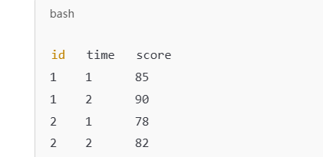
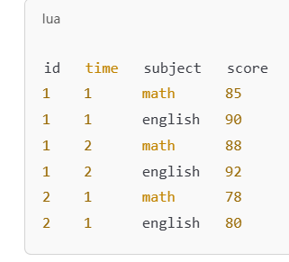
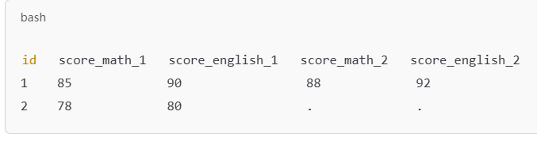
Stata数据结构
flong（长格式）：
每一行代表一个观测单位和一个时间点或条件。
适用于面板数据或重复测量数据。
例子：如果有多个学生在不同时间点的成绩数据
mlong（长格式，多个变量）：
类似于flong，但可以有多个被测变量。
适合需要比较多个指标的情况。
例子：假设记录学生的数学和英语成绩
wide（宽格式）：
每一行代表一个观测单位，所有变量以列的形式排列。
适用于每个单位的所有信息都在同一行的情况。
例子：对于学生的成绩

Slide 12
2.2.1多重插补MVN方法
MVN 方法下回归是线性的，适用于连续变量 (continuous variables)，而当缺失数据中存在二元变量 (binary variables) 和分类变量 (categorical variables) 时，该方法的假设条件不再适用。
在 MVN 插补模型中，同时使用线性回归模型对缺失数据进行插补，其中每个变量都可能依赖于所有其他变量
MVN 方法通过数据增广 (DA) 马尔可夫链蒙特卡洛 (MCMC) 过程实现
数据增广 (DA) 算法通过缺失数据的多元正态分布假设进行插补运算
MVN 方法适用于连续变量 (continuous variables)
若变量存在偏斜 (skewed)，将其转换为近似正态分布，进行估算后再转回
若缺失数据为二元或有序变量 (binary / ordinal variables), 插补结果四舍五入到最近的类别中
Notes:
我们需要清楚的是，这个方法使用条件。什么样的数据缺失用它，具体代码是什么。

Slide 13
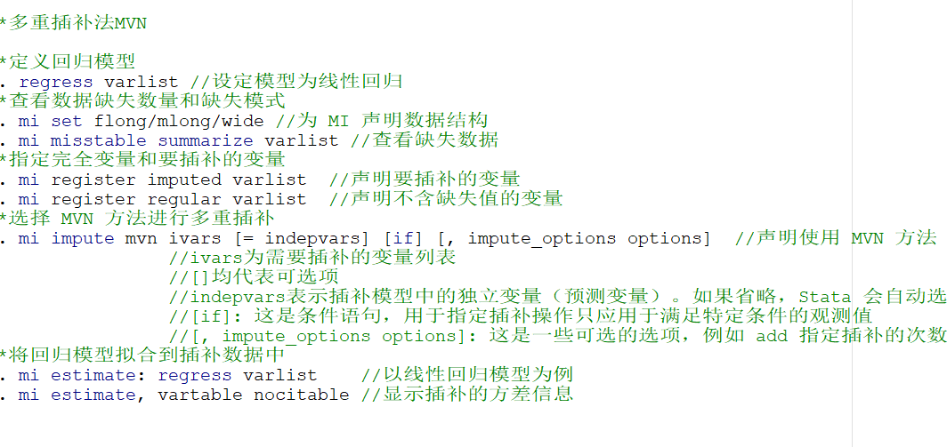
2.2.1多重插补MVN方法

Slide 14
2.2.2多重插补MICE方法
MICE 方法不要求缺失变量遵循联合分布 (joint distribution)，
放松MVN假设，比MVN方法应用更广，适用于二元、有序和多类逻辑回归 ，线性回归 ，泊松和负二项回归 ，其中线性回归是默认模式。
MICE 方法不要求变量缺失模式为单调模式 (monotone pattern)
MICE 方法利用单个变量的条件分布 (univariate conditional distributions) 进行插补
MICE 方法可以为每个变量指定不同的回归模型(，regress)
MICE 方法是一个迭代过程 (iterative procedure)，因此必须评估其收敛性 (convergence）

Slide 15
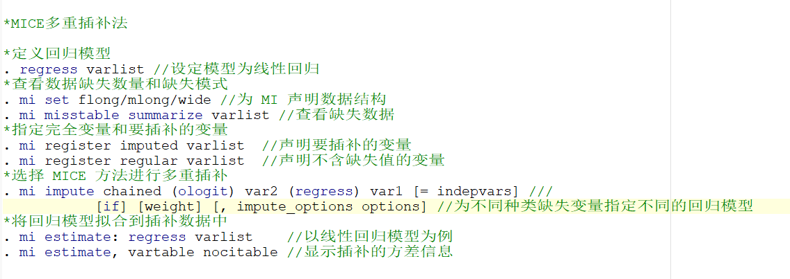
2.2.2多重插补MICE方法

Slide 16
3. 插补操作常见问题
插补模型兼容性
插补模型变量的选择
非正态分布
非线性
交互项
非线性交互项

Slide 17
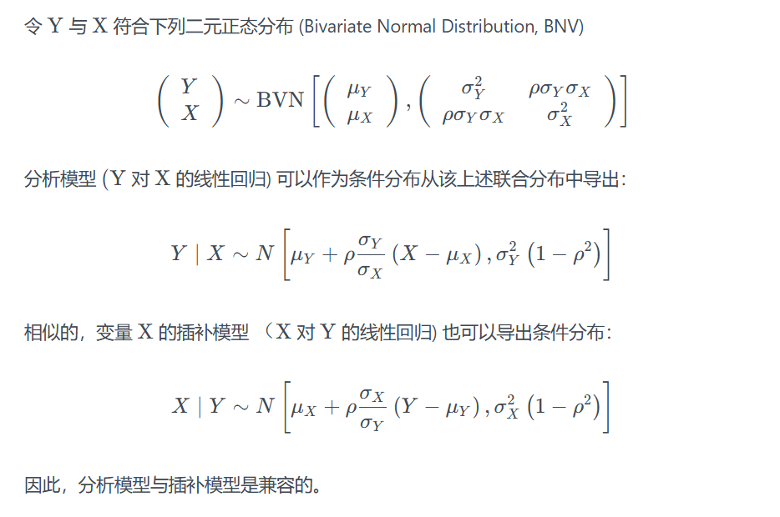
3.1.1确保插补模型的兼容性
插补模型与分析模型兼容指两者存在联合分布
兼容性是指插补模型要包含分析模型中的所有结构，以保证插补数据能够有效支持分析模型。
理想情况下，插补模型的结构和变量应与分析模型匹配，甚至包含一些额外的变量（辅助变量）和交互作用，以更好地预测缺失数据。

Slide 18
3.1.2插补模型的变量选择
插补模型应包含的变量
分析模型中的所有变量：包含因变量和所有自变量，使插补模型与分析模型结构一致。
辅助变量（auxiliary variables）：这些变量不在分析模型中，但与缺失值有关，或能够解释缺失的原因，使随机缺失假设（MAR）更合理。
交互作用和非线性关系：如果分析模型中存在交互作用或非线性关系，那么这些关系也应包含在插补模型中，以确保插补结果不会偏离分析模型的假设。
插补模型包含分析模型外的额外项
额外项是正确的：如果这些额外项（例如辅助变量或交互项）确实对预测缺失值有效，那么插补模型的偏差会降低，精度会提升。
额外项是错误的：分析模型不会产生偏差，但插补过程会变得复杂，导致更大的标准误（即不必要的变量会增加数据的不确定性）。
插补模型排除分析模型中的某些项
正确排除：插补模型会更高效。但是在实际操作中，很难确定哪些变量对插补模型无关紧要。
错误排除：如果排除的变量实际上对插补过程有用，那么插补模型就会产生显著的偏差，因为这些遗漏的变量对缺失数据有重要的预测作用。

Slide 19
3.2插补次数与模型检验
插补次数 (m) 的选择：
传统的观点认为，考虑到多重插补的效率，m 的取值在 3 到 10 之间。但是如果希望得到较为稳定的标准误 (SE)，则需要增加插补的次数（常取20）。最近根据再现性 (Reproducibility) 观点认为，m 的取值应使蒙特卡洛误差足够小，以便于结果的再现 (White, Royston & Wood, 2011)。
蒙特卡洛误差 ：是使用相同数据，重复运行相同插补程序的估计标准误。随着 m 的增加，蒙特卡洛误差趋于 0。较小的蒙特卡洛误差可以确保插补结果的稳定。经验法则认为 m 应大于数据集中不完整个体的占比。
模型的检验：
简单方法是在每个插补后的完整数据集中进行模型检验，并报告检查结果。估算每个完整数据集中的残差，并绘制残差图。

Slide 20
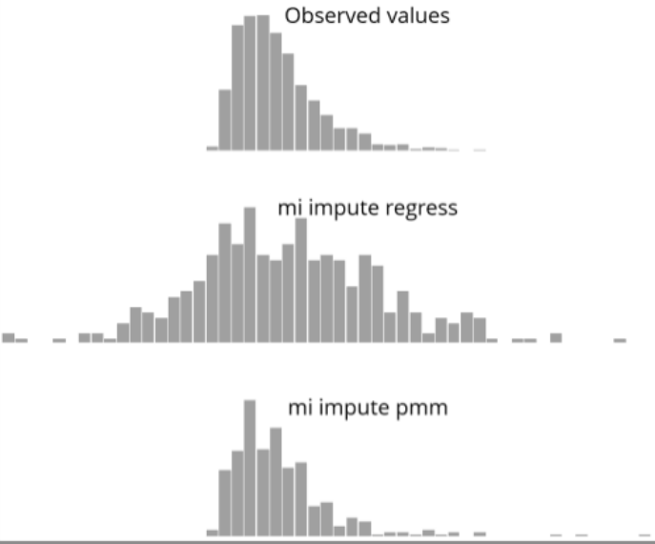
3.3.1 非正态分布（MVN方法不适用）
在插补前将非正态分布数据转换为正态分布，插补后再将其反方向转换 （常见的操作例如对 “年龄” 和 “性别” 进行对数变换和逆变换）
用 PMM (predictive mean matching, 预测均值匹配) 方法进行插补，其中 MICE 方法可以使用 PMM，命令为 mi impute chained (pmm) ivars, 具体请见 help mi impute chained

Slide 21

3.3.2非线性
当因变量 Y 与协变量间存在非线性相关关系时，使插补模型与分析模型兼容会变得更加困难。若面对包含因变量 Y 与协变量 X， X² 的回归，可以用以下方法应对非线性关系：
忽略 X 与 X平方的关系，将二者视为两个变量，分别进行插补
用 PMM (predictive mean matching, 预测均值匹配) 方法进行插补，命令为mi impute chained (pmm) ivars。

Slide 22
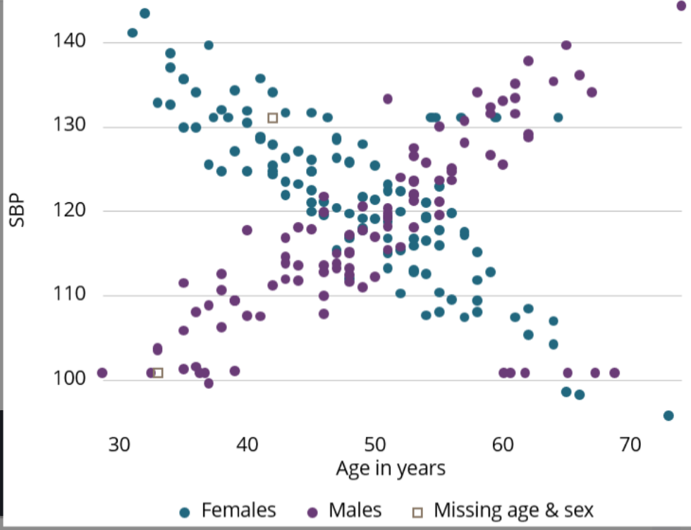
3.3.3交互项
MVN 方法不适用，我们可以用 MICE 方法进行插补。举个例子，假设收缩压 (SBP) 与年龄的关系因性别而异，且在数据中有两个个体的年龄和性别均缺失。以 SBP 为因变量，年龄和性别作为两个协变量进行分析，如下图所示。
*MICE 方法交互项 . mi impute chained (logit, include ((sbp*age))) sex (regress, include ((sbp*sex))) age = sbp

Slide 23
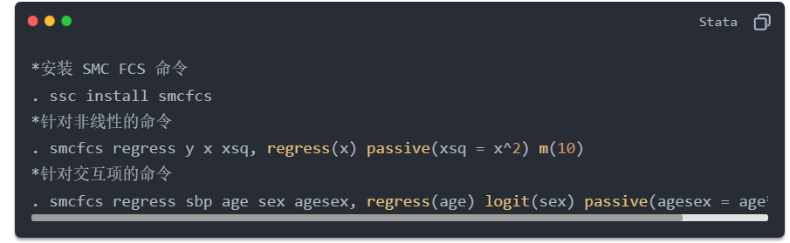
3.3.4非线性与交互项（同时具有）
SMC FCS 方法
SMC FCS 方法由 MICE 方法演变而来，其核心思想是强制使插补模型与分析模型兼容。当样本量 n 较小时，SMC FCS 方法能快速得到结果，但当 n 扩大时，其速度逐渐下降。

Slide 24
汇报结束 请批评指正
General PowerPoint Template Of Work report Or Scientific Report Or Work Plans
李小诺
2024-10-31

